Slide 1
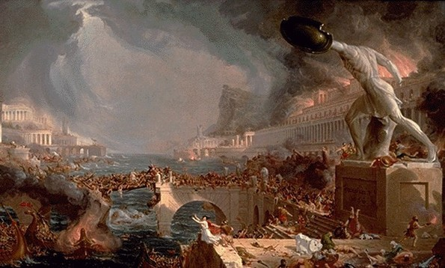
I har læst om hvorledes den romerske republik endte i kaos.
Jeres opgave er nu at tegne en model, der med kasser og pile viser de vigtigste årsager til at republikken gik under

Slide 2
I skal rent praktisk gøre det således, at det udføres som et flowchart.

Slide 3
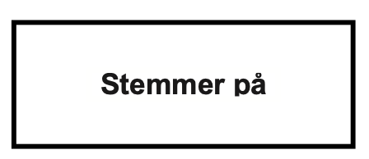
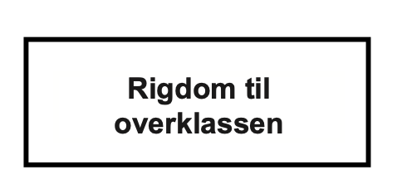
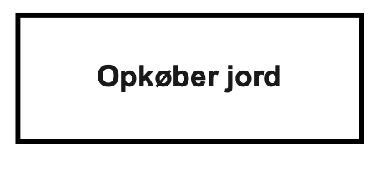
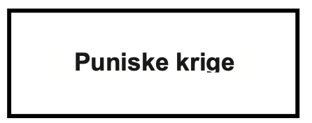
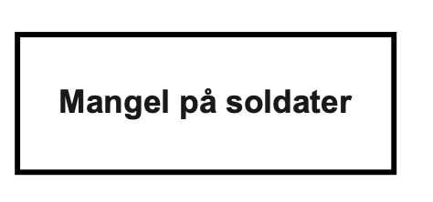

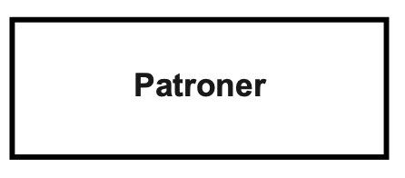
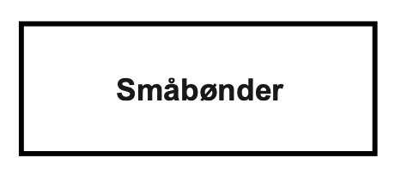
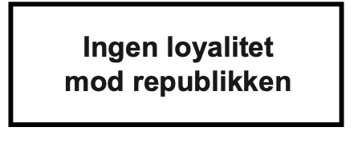
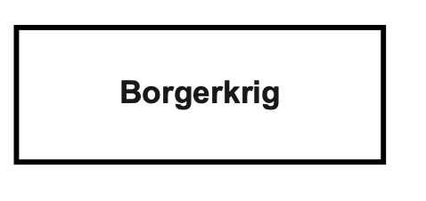
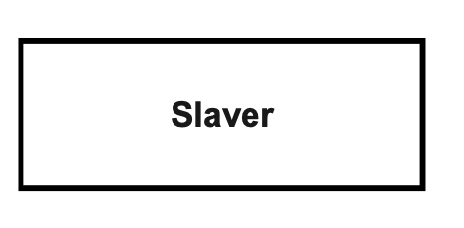


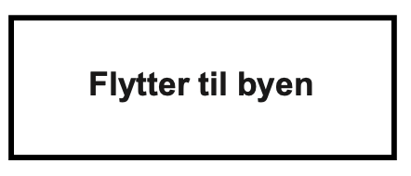
Her ser I en række ord/sætninger som kan indgå. Derudover skal I også inddrage diverse aktører og gerne kort/billeder/symboler mm., så det hele bliver lidt lækkert. Kom ”Republikkens fald” i midten.
Republikkens fald
Oliven og vin

Slide 4
Krav:
Tre stk i hver gruppe og I skal overordnet set lave en flowchart over republikkens fald – altså årsagsforklaringer til dette.

Slide 5
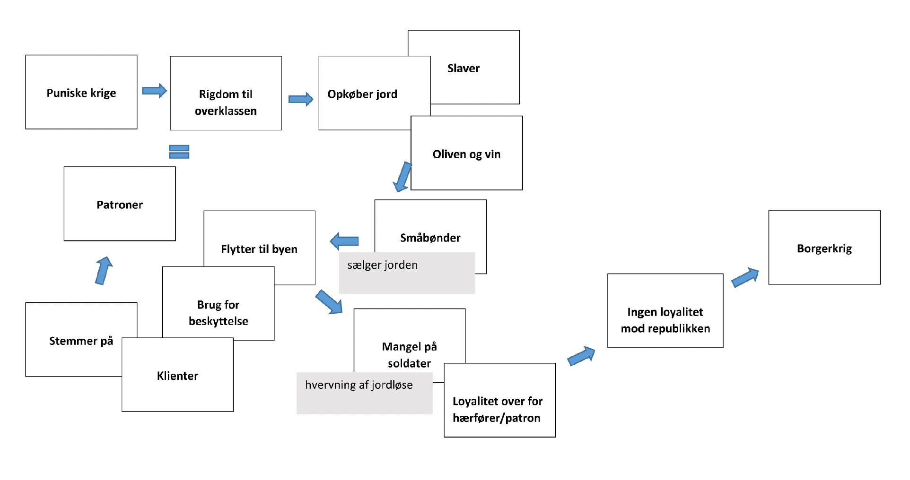
Årsagsforklaringer på republikken i krise
Eksempel på en oversigt…

